Slide 1
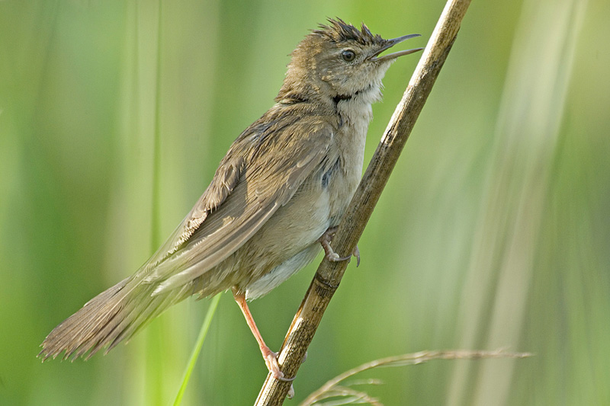
В.Бианки. Неслышимка
Практикум по развитию читательских умений

Slide 2
Умение понимать содержание, находить информацию, заданную в явном виде.
Найди утверждение, которое соотвествует содержанию текста, и отметь его √
Внучка показала дедушке птицу-неслышимку.
Дедушка увидел птицу-неслышимку над ручьём на вершине ольхи.
Внучка не умела различать голоса певчих птиц.
События в рассказе происходят в конце лета.
√

Slide 3
Умение понимать содержание, находить информацию, заданную в явном виде.
2. Объясни, почему дедушка на следующий день отправился в лес один.
Внучка пошла с мамой в другое место – нарвать купальниц.

Slide 4
Умение понимать последовательность смысловых частей текста.
3. Укажи, в каком порядке встречаются в тексте данные предложения. Цифра 1 уже стоит, поставь цифры 2, 3, 4, 5.
В лес пошёл на следующий же день.
На мои слова внучка даже рассердилась.
Спасибо внучке, что мне помогла.
Но вот на опушке громко, дробно затрещал всполошённый чем-то певчий дрозд.
Я даже явственно различал где-то слева от себя стрекотание кузнечиков.
2
1
5
4
3

Slide 5
Умение видеть языковые средства, использованные в тексте.
4. Каким словом можно заменить выделенное слово в выражении «крошечный опыт»? Отметь ответ √.
√
большой
серьёзный
маленький
чужой

Slide 6
Умение видеть языковые средства, использованные в тексте.
5. Как ты понимаешь выражение «камешком падать» в предложении: Характернейшая повадка птицы – в случае тревоги камешком падать в траву с того места, где она сидит? Отметь свой ответ √.
√
медленно падать
падать, чирикая
падать очень быстро, отвесно
падать, махая крыльями

Slide 7
Умение видеть языковые средства, использованные в тексте.
6. Вставь в предложение пропущенное слово.
Над ручьём на вершине ольхи сидела _________ птичка. Отметь свой ответ √.
√
горбатенькая
серенькая
красивая
незаметная

Slide 8
Умение видеть языковые средства, использованные в тексте.
7. Найди в тексте и выпиши, с чем сравнивает автор песенку камышовки-сверчка.
Она была почти неотличима от стрекотания крупных кузнечиков.

Slide 9
Умение видеть языковые средства, использованные в тексте.
8. Автор перечисляет в рассказе разные незаметные нашему слуху «маленькие звуки», например шелест травы. Найди в тексте ещё не менее трёх «маленьких звуков», запиши их.
Шорох мышей, звон капель, тихое пение ручейка.

Slide 10
Умение читать «между строк» (находить информацию, данную в неявном виде), объяснять и оценивать прочитанное.
9. Дедушка сделал вид, что поверил рассказу внучки о птице-неслышимке. Как ты думаешь почему?
Дедушка сделал вид, что поверил рассказу внучки, потому что не хотел её обидеть.

Slide 11
Умение читать «между строк» (находить информацию, данную в неявном виде), объяснять и оценивать прочитанное.
10. Почему девочка назвала птицу неслышимкой? Отметь свой ответ √.
Девочка была фантазёркой и придумала эту птицу.
Птичка пела, не издавая звуков.
Звуки, которые издавала птичка, девочка приняла за стрекотание кузнечиков.
В лесу было очень шумно, и девочка не расслышала пение птички.
√

Slide 12
Умение читать «между строк» (находить информацию, данную в неявном виде), объяснять и оценивать прочитанное.
11. Дедушка, старый учёный, любил и знал природу. Приведи два примера из текста, которые подтверждают это.
Обращал внимание внучки на крик птиц, их песни, полёт.
Научил внучку различать по голосам певчих птиц (она знала уже около 20, а он,значит, гораздо больше)
Знал название горбатенькой птички.

Slide 13
Умение читать «между строк» (находить информацию, данную в неявном виде), объяснять и оценивать прочитанное.
12. Почему «оркестр луга» В.Бианки называет немым? Отметь свой ответ √.
Никто не издавал никаких звуков.
Дедушка был старенький и плохо слышал.
Звуки заглушал дождь.
Звуки луга были «маленькие», незаметные нашему слуху.
√

Slide 14
Умение понимать общий смысл текста.
13. В какой момент дедушка понял, что внучка не придумала птичку-неслышимку? Выпиши из текста абзац, в котором об этом говорится.
И тут вдруг пришло мне в голову: «Но ведь это же абсурд! Какие же кузнечики в самом начале лета, когда ещё цветут купальницы! Кузнечики у нас начинают трещать только в июле.

Slide 15
Умение понимать общий смысл текста.
14. Чему хочет научить старый учёный свою внучку? Отметь свой ответ √.
Правильно вести себя в лесу.
Наблюдать за природой, любить и понимать её.
Различать съедобные и несъедобные грибы.
Находить места, где растут купальницы.
√

Slide 16
Умение определять тему текста.
15. О чём главным образом хотел рассказать автор? Отметь свой ответ √.
О красоте и богатстве русских лугов.
О необходимости охранять птиц.
О маленьком открытии в природе, которое сделала внучка учёного.
О громком стрекотании кузнечиков.
√

Slide 17
Умение понимать авторский замысел (главную мысль текста).
16. Какое предложение лучше всего помогает понять главную мысль текста? Отметь свой ответ √.
И правда оказалась на её стороне, на стороне ребёнка.
Спасибо внучке, что мне помогла… она мне включила слух на неизвестное…
Так всё и было, как рассказывала моя внучка.
Я обращал внимание внучки на птиц: на их крик, песни, полёт.
√

Slide 18
Умение понимать авторский замысел (главную мысль текста).
17. Какова главная мысль этого текста? Отметь свой ответ √.
Свои маленькие открытия в природе может делать только человек внимательный и наблюдательный.
Песня птицы-неслышимки очень похожа на стрекотание кузнечика.
Надо учить детей наблюдать за природой.
Нельзя разорять птичьи гнёзда!
√

Slide 19
Умение понимать авторский замысел (главную мысль текста).
18. Докажи, что поговорка «Устами младенца глаголит истина» подходит к этому тексту.
Глаголит истину – значит говорит правду. В рассказе правда оказалась на стороне девочки. Такая птичка действительно существует.

Slide 20
Умение составлять собственный текст на основе творческого пересказа
19. Как ты думаешь, о чём рассказала бы птица-неслышимка, если бы умела разговаривать? Напиши.
Птичка-неслышимка рассазала бы о своих путешествиях. Как огромен и прекрасен мир!

Slide 21
Умение определять жанр произведения.
20. В какой из сборников можно было бы поместить это произведение? Отметь свой ответ √.
Сказки о животных.
Басни о птицах.
Исторические рассказы.
Рассказы о природе.
√

